Slide 1



HÌNH CHỮ NHẬT – HÌNH THOI
TRƯỜNG THCS THẠCH BÀN
HÌNH HỌC 6 – CHƯƠNG III
Giáo viên:……………………………

Slide 2

HOẠT ĐỘNG MỞ ĐẦU
“VÒNG QUAY KỲ DIỆU”
CÂU 3
CÂU 4
1
2
CÂU 2
CÂU 1
CÂU 1
CÂU 2
CÂU 4
CÂU 3
4
3
QUAY

Slide 3
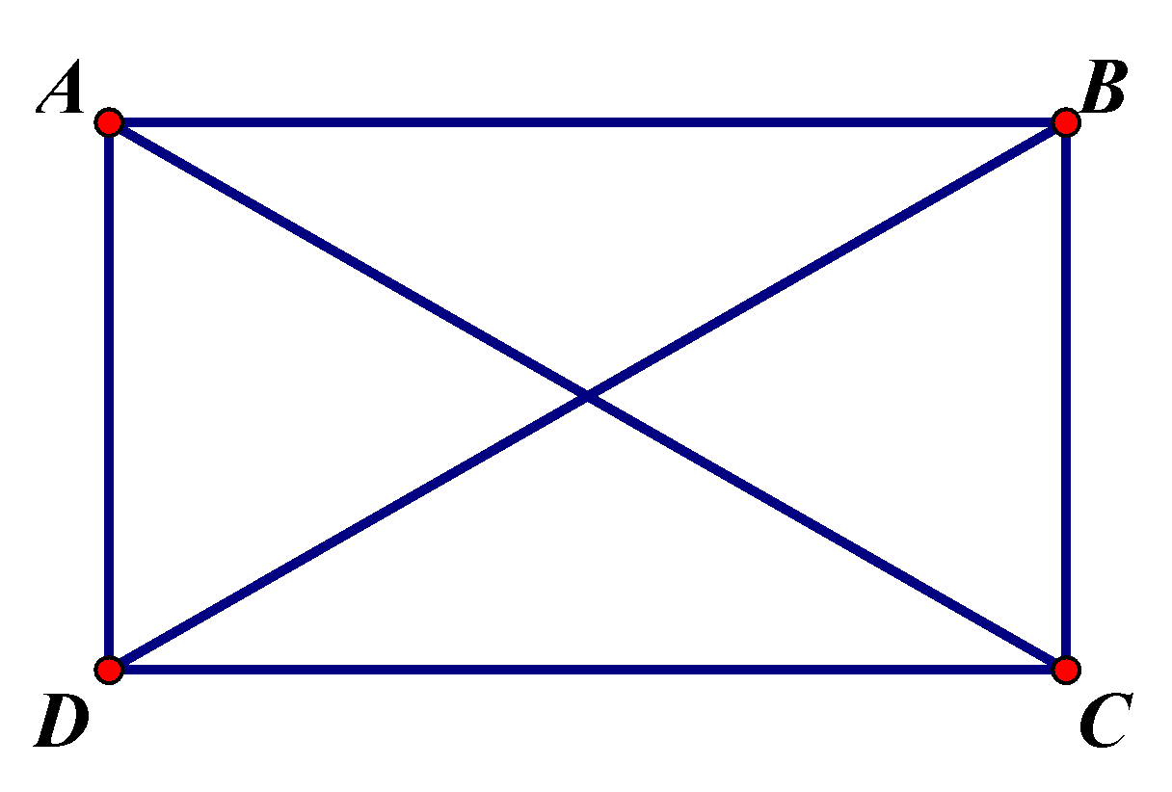


Câu 1:
Chọn chữ cái đứng trước câu trả lời đúng:
Cho hình chữ nhật ABCD, khẳng định nào sau đây là sai?
A. AB = CD; AD = BC
B. AB = AC
C. AB // CD; AD // BC
BẠN GIỎI QUÁ!
SAI RỒI!
D. Các góc A, B, C, D đều bằng 90⁰

Slide 4
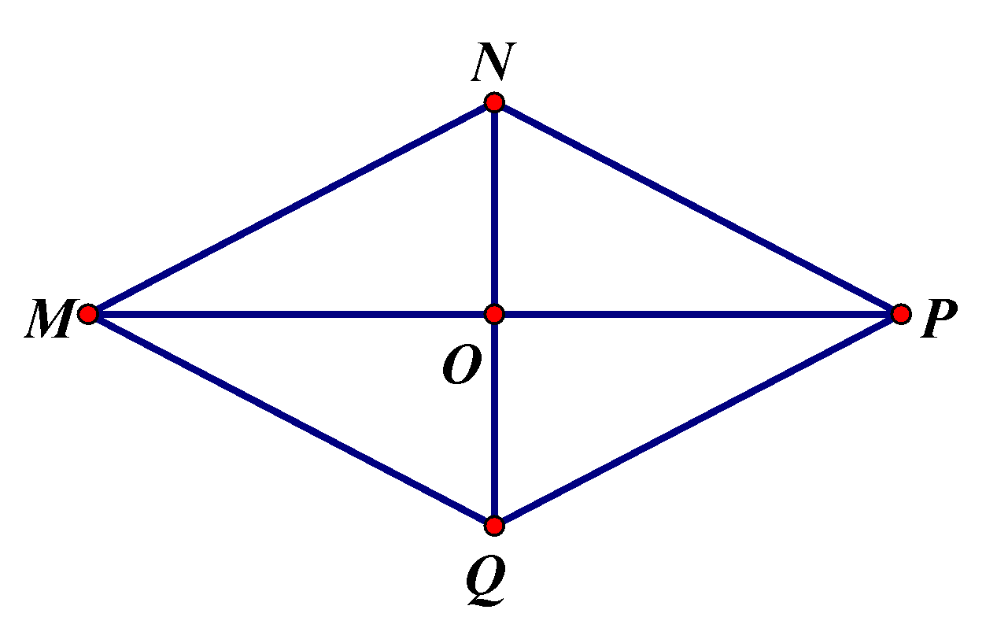

Câu 2:
Chọn chữ cái đứng trước câu trả lời đúng:
Hình thoi MNPQ có diện tích bằng 40cm²; MP = 10cm. Độ dài đường chéo NQ bằng:
A. 4cm
B. 10cm
BẠN GIỎI QUÁ!
C. 2cm
SAI RỒI!
D. 8cm

Slide 5
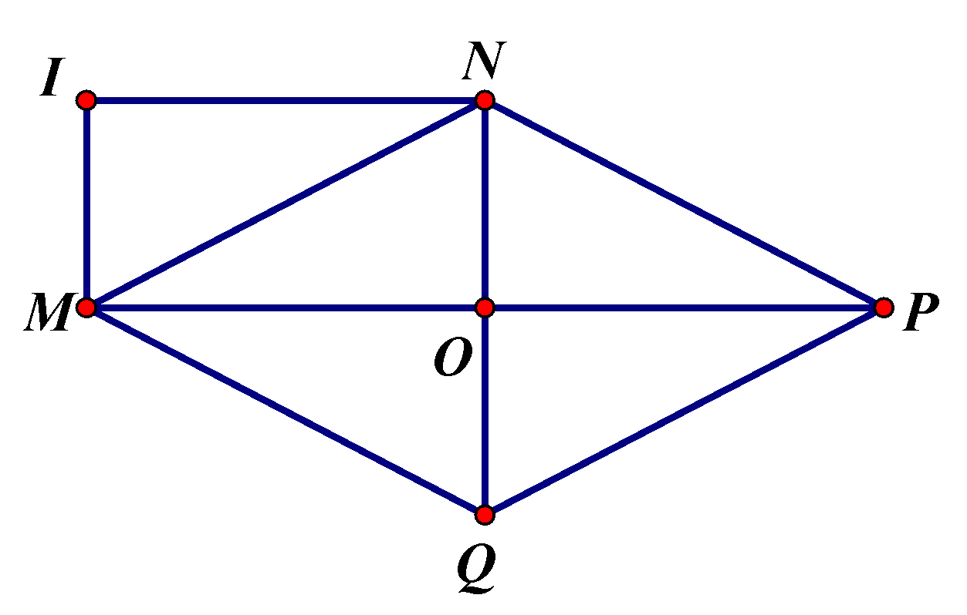

Câu 3:
Chọn chữ cái đứng trước câu trả lời đúng:
Cho hình vẽ, biết MNPQ là hình thoi, MINO là hình chữ nhật. Biết MO = 4cm; NO = 2cm.
Diện tích hình chữ nhật và hình thoi lần lượt là:
A. 8cm²; 32cm²
B. 32cm²; 8cm²
BẠN GIỎI QUÁ!
SAI RỒI!
C. 8cm²; 16cm²
D. 16cm²; 8cm²

Slide 6
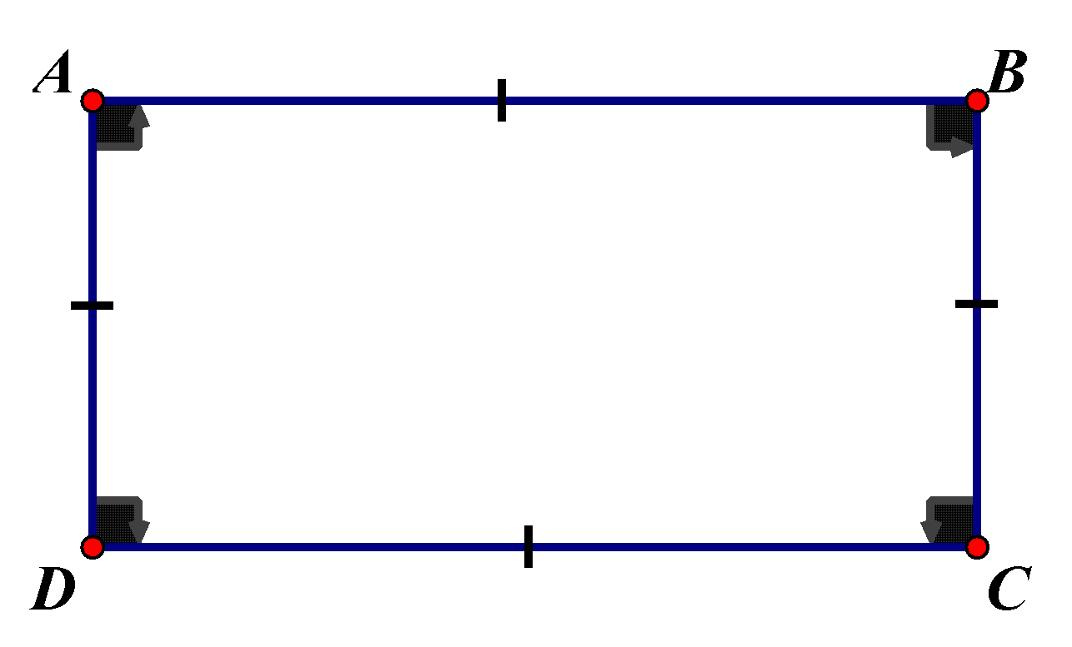
Câu 4:
Chọn chữ cái đứng trước câu trả lời đúng:
Cho hình chữ nhật ABCD có chu vi bằng 24cm. Cạnh AB dài gấp đôi cạnh AD. Độ dài các cạnh AB, AD lần lượt là:
A. 8cm; 4cm
B. 4cm; 8cm
BẠN GIỎI QUÁ!
SAI RỒI!
C. 8cm; 16cm
D. 16cm; 8cm

Slide 7
TIẾT 3: LUYỆN TẬP

Slide 8
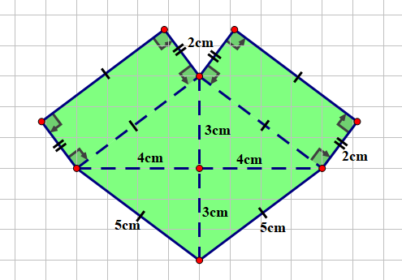
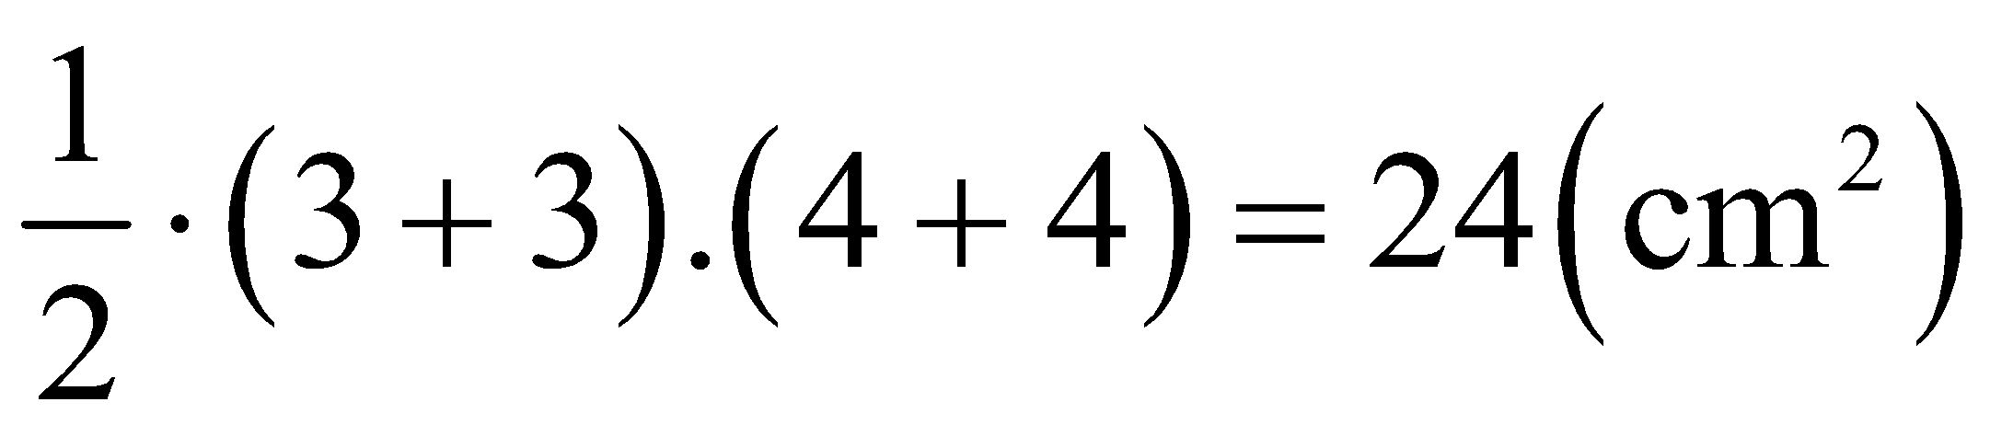
HÌNH CHỮ NHẬT – HÌNH THOI
Bài 2:
Tính diện tích phần tô màu xanh trong hình bên.
Giải:
Diện tích một hình chữ nhật là:
2. 5 = 10(cm²)
Diện tích hình thoi là:
Diện tích phần tô màu xanh là:
10. 2 + 24 = 44(cm²)
HOẠT ĐỘNG VẬN DỤNG

Slide 9
Làm khung tranh treo tường:
(HOẠT ĐỘNG NHÓM ĐÔI – THỜI GIAN 15 PHÚT)
Nhiệm vụ dùng vật liệu tái chế: Giấy bìa cũ, nhựa, tre, gỗ .. để làm khung tranh treo tường hình chữ nhật hoặc hình thoi có diện tích 300cm².
Mỗi nhóm học sinh tổ 1 và tổ 2 làm 1 khung tranh dạng hình chữ nhật; mỗi nhóm học sinh tổ 3 và tổ 4 làm 1 khung tranh dạng hình thoi.
Đo các kích thước cần thiết và tính chu vi của khung tranh làm được.
HOẠT ĐỘNG VẬN DỤNG

Slide 10
* Học bài theo SGK và vở ghi.
* Hoàn thành các bài tập sau:
Bài 1: Một mảnh vườn hình thoi có độ dài hai đường chéo lần lượt là 100m, 80m. Người ta trồng cam trên mảnh vườn đó, trung bình cứ 100m² thu được 50kg cam. Tính:
a) Diện tích mảnh vườn đó?
b) Trên cả mảnh, người ta thu hoạch được bao nhiêu kg cam?
Bài 2: Cho Hình chữ nhật ABCD biết chu vi là 20cm và 1 cạnh bằng 4cm. Cạnh còn lại là chiều dài hay chiều rộng của hình chữ nhật.
* Chuẩn bị giờ sau:
Các em hãy ôn lại các đặc điểm của hình bình hành đã học ở tiểu học.
Đọc trước bài HÌNH BÌNH HÀNH sgk tr102
HƯỚNG DẪN TỰ HỌC Ở NHÀ

Slide 11
Remember…
Safety First!
Thank you!

